Slide 1



Modelo preditivo para aumento de conversões do setor de telemarketing do Banco Santander
Grupo:
Fábio Duarte
Lorena Bastos
Mateus Falcão
Philipe Vasconcelos

Slide 2
Problema de negócio
O Banco Santander está com um novo produto em sua carteira de investimentos.
A fim de obter um ROI (return on investiment) significativo nesta campanha, o diretor de vendas do Banco Santander, Alex Lima, pediu para a equipe de cientistas de dados do banco desenvolver um modelo preditivo que identifique entre seus potenciais clientes aqueles que possuem a maior probabilidade de fazer uma aplicação neste novo produto.
Desta forma, sua equipe de telemarketing poderá obter resultados muito eficientes e tirar sua corda do pescoço!

Slide 3


Slide 6
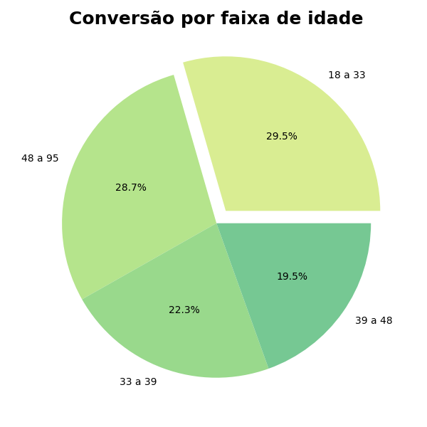
FEATURE: idade

Slide 7
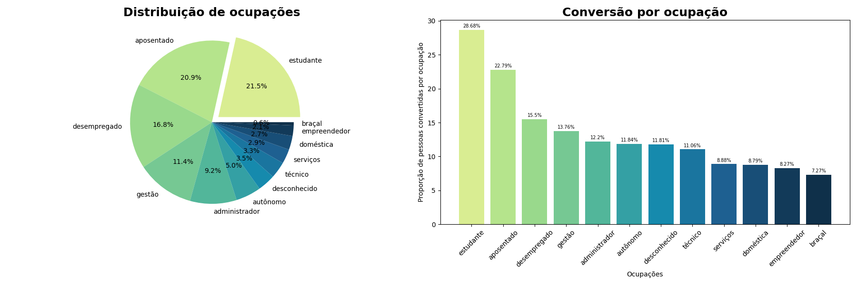
FEATURE: ocupação

Slide 8
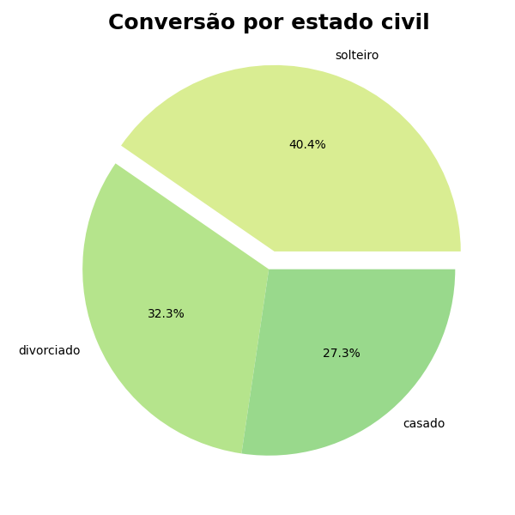
FEATURE: estado civil

Slide 9
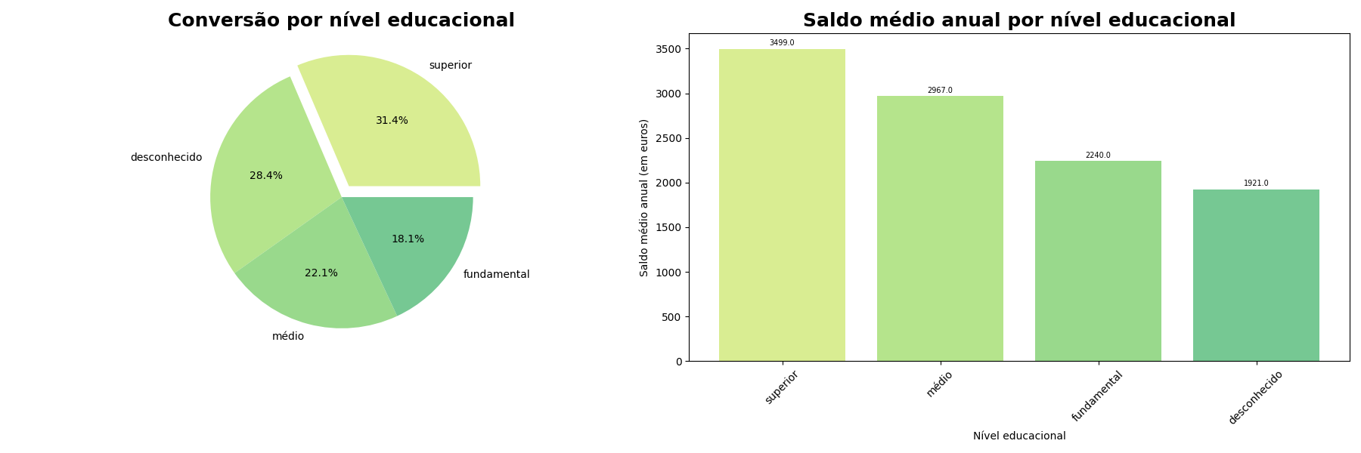
FEATURE: nível educacional

Slide 10
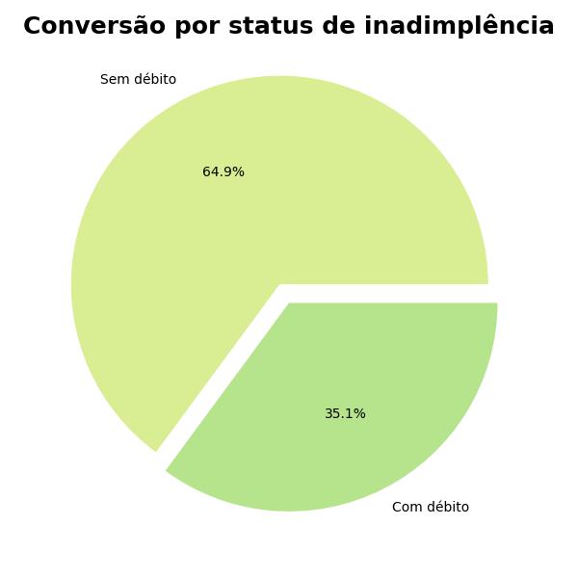
FEATURE: inadimplência

Slide 11
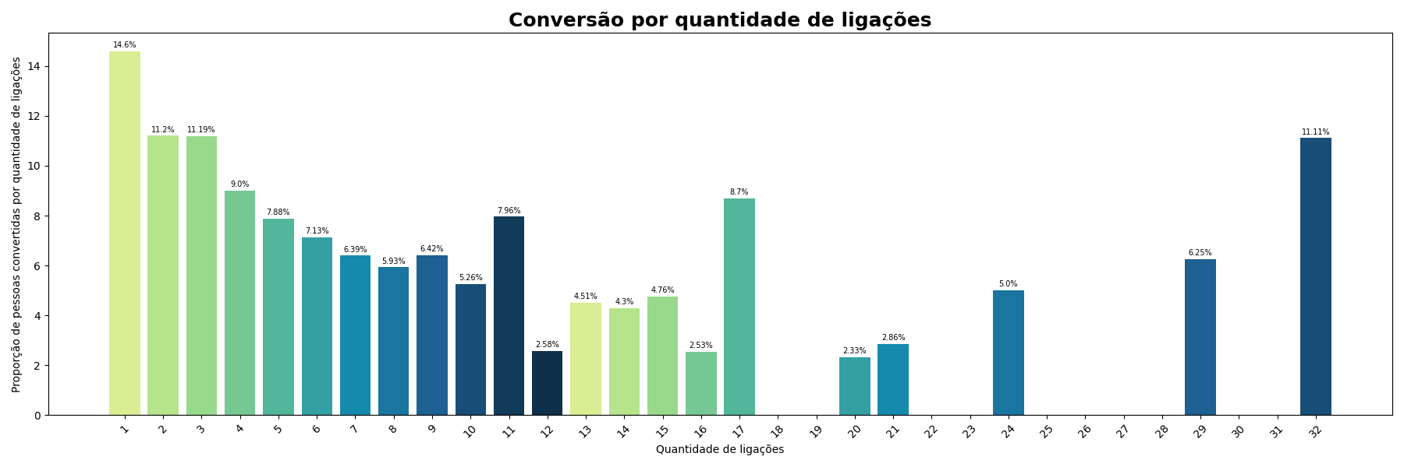
FEATURE: quantidade de ligações

Slide 12
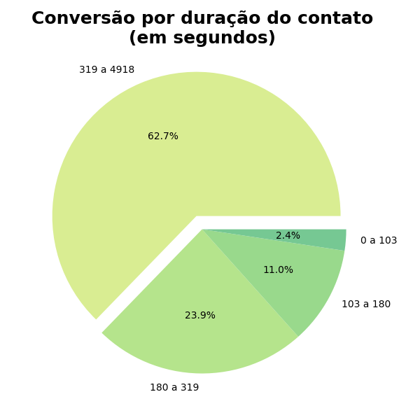
FEATURE: duração da ligação

Slide 13
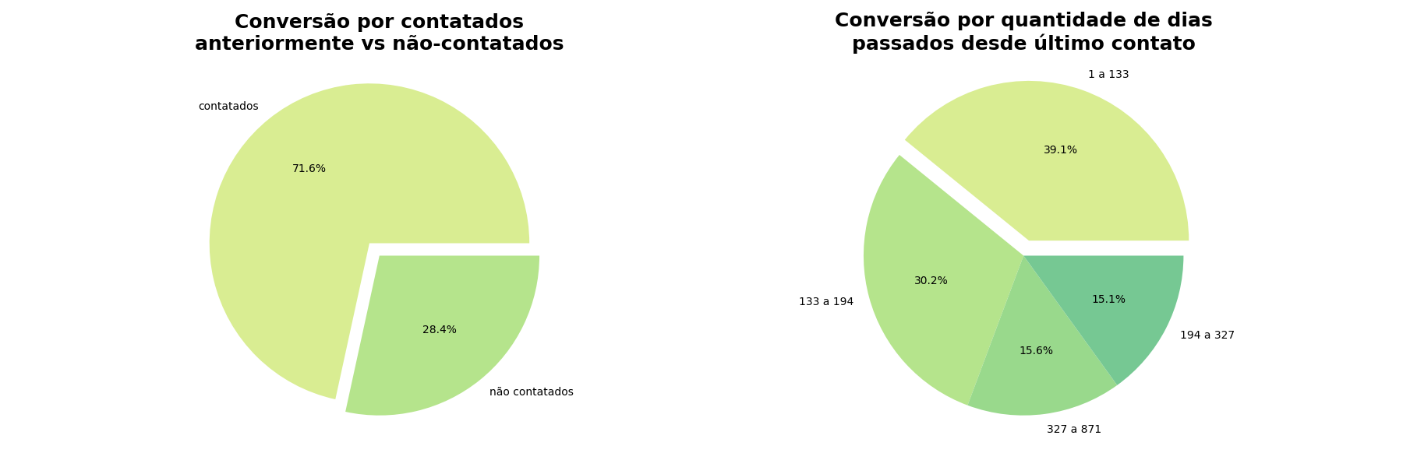
FEATURE: resultado de campanhas anteriores

Slide 14
Sobre o modelo escolhido
Dado que o objetivo do banco é aumentar a quantidade de conversões no setor de telemarketing, escolhemos o modelo de classificação que obteve as maiores pontuações para a revocação e a acurácia.
Levando em consideração que o banco aloca um montante financeiro significativo em campanhas de conversão, acreditamos que o melhor modelo é aquele que apresenta o maior percentual de classificações corretas enquanto busca a menor quantidade possível de erros do tipo II (ou falsos negativos), visto que os vendedores estariam perdendo oportunidades de negócio.

Slide 15
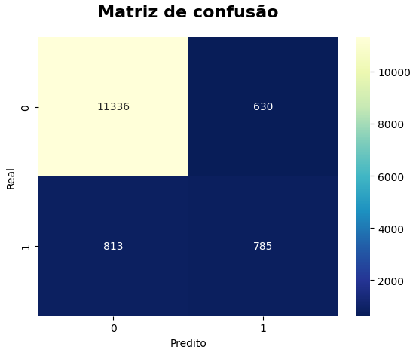
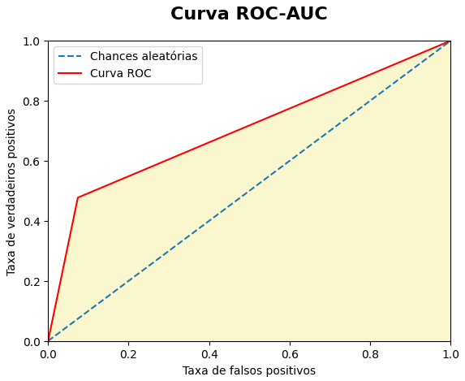
MODELO: Árvore de decisão
AVALIAÇÃO DO MODELO - MÉTRICAS DE CLASSIFICAÇÃO
Acurácia: 0.8936154526688292
Precisão: 0.5547703180212014
Revocação: 0.49123904881101377
F1-Score: 0.5210753401924991
AUC: 0.7192949380775777

